Slide 1
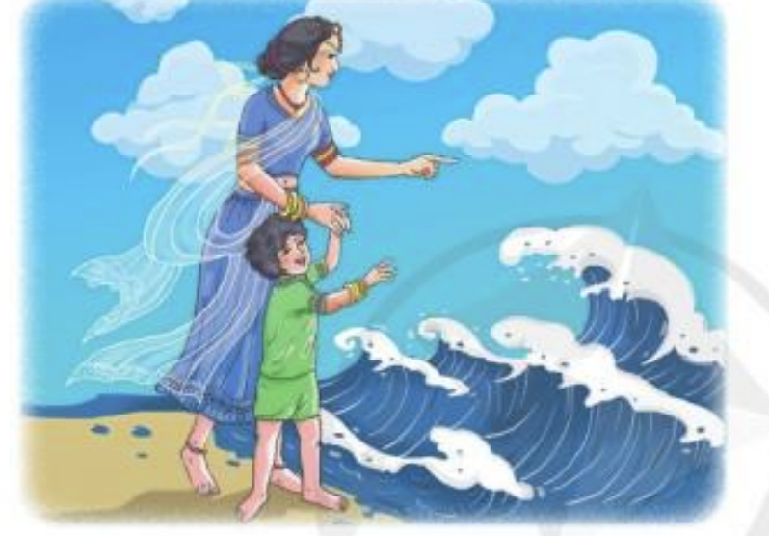
BÀI 7: THƠ
Tiết 87, 88: Đọc – Hiểu văn bản
MÂY VÀ SÓNG
(Ra-bin-dra-nát Ta-go)

Slide 2
PHIẾU HỌC TẬP SỐ 1
Câu hỏi | Trả lời
Nêu những điều em biết về tác giả, tác phẩm? | Tác giả: ( Tên thật, năm sinh, năm mất, quê quán ) Tác phẩm:................................................................

Slide 3
PHIẾU HỌC TẬP SỐ 1.
Câu hỏi | Trả lời
Nêu những điều em biết về tác giả, tác phẩm. | *Tác giả: - Ta-go (1861-1941) tên đầy đủ là Ra-bin-đra-nát Ta-go. Quê quán: Ấn Độ - Ông là một danh nhân văn hóa, là nhà thơ hiện đại lớn nhất của Ấn Độ, thơ của ông chan chứa tình yêu đất nước, con người và cuộc sống. Thơ Ta- go thường là thơ tự do đậm chất chiết lý. - Làm thơ từ sớm và cũng tham gia các hoạt động chính trị và xã hội, ông được nhận giải Nô- ben văn học năm 1913. * Tác phẩm: Mây và Sóng vốn được viết bằng tiếng Ben-gan, in trong tập thơ Si-su ( Trẻ thơ)

Slide 4
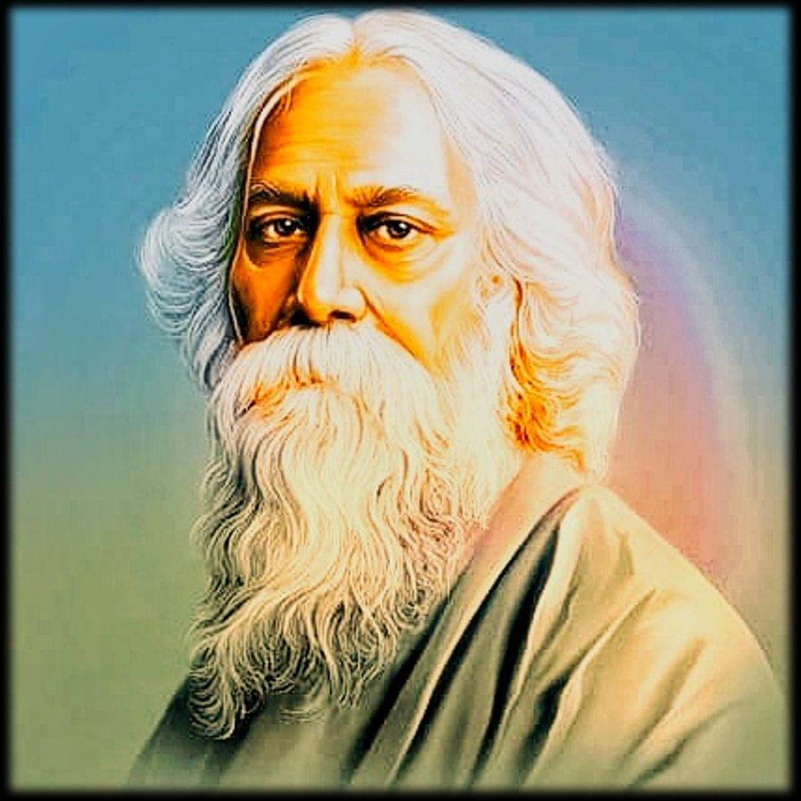
TÁC GIẢ TA-GO
- Tên: Ra-bin-dra-nát Ta-go (1861 – 1941)
- Quê quán: Ấn Độ
- Là danh nhân văn hóa, nhà thơ hiện đại lớn nhất của Ấn Độ. Thơ Ta-go chan chứa tình yêu đất nước, con người, cuộc sống.
- Giải Nô-ben văn học năm 1913.
- Thơ Ta-go thường là thơ tự do, đậm chất triết lý.

Slide 5
PHIẾU HỌC TẬP SỐ 2
Câu hỏi | Trả lời
1. Xác định thể loại, phương thức biểu đạt của văn bản. | - Thể loại: ..........................................................., - Phương thức biểu đạt: .....................................
2. Xác định bố cục văn bản và nội dung theo bố cục. | - Bố cục: ………………………………………………………………………………………………………………………………………………………………………………………………………………………………………………………………………………………......................................................

Slide 6
PHIẾU HỌC TẬP SỐ 2.
Câu hỏi | Trả lời | Điểm
Xác định thể loại, phương thức biểu đạt của văn bản. | - Thể thơ : Tự do ( Thơ văn xuôi) + Là thơ viết dưới hình thức văn xuôi, hình thức thơ không ràng buộc bởi một luật nào, nhưng vẫn phân dòng. + Không bị hạn chế bởi cách phân dòng và hiệp vần. + Cách biểu đạt tự do hơn thơ ca nhiều. + Có cấu tứ độc đáo, hình ảnh mới lạ, sử dụng hình ảnh ngụ ý, tượng trưng, khơi gợi những tư tưởng triết lí sâu sắc - Phương thức biểu đạt: Biểu cảm kết hợp tự sự, miêu tả. | 1 0,5 0,5 0,5 0,5 1
Xác định bố cục văn bản và nội dung theo bố cục. | - Bố cục: ( 2 phần ) + Phần 1: (Từ đầu đến “xanh thẳm”):Lời mời gọi của những người trên mây và trò chơi của em bé với mẹ. + Phần 2: (Còn lại):Lời mời gọi của những người trong sóng và trò chơi của em bé với mẹ. | 0.5 0,5

Slide 7
Mây và sóng | Mẹ | Ông đồ
Mẹ ơi, trên mây có người gọi con: “Bọn tớ chơi từ khi thức dậy cho đến lúc chiều tà. Bọn tớ chơi với bình minh vàng, bọn tớ chơi với vầng trăng bạc.”. Con hỏi: “Nhưng làm thế nào mình lên đó được?”. | Cau ngày càng cao Mẹ ngày càng thấp Cau gần với giời Mẹ thì gần đất | Mỗi năm hoa đào nở Lại thấy ông đồ già Bày mực tàu, giấy đỏ Bên phố đông người qua
Thể thơ tự do
Thể thơ bốn chữ
Thể thơ năm chữ

Slide 8
Thể thơ : Tự do ( Thơ văn xuôi)
+ Là thơ viết dưới hình thức văn xuôi, hình thức thơ không ràng buộc bởi một luật nào, nhưng vẫn phân dòng.
+ Không bị hạn chế bởi cách phân dòng và hiệp vần.
+ Cách biểu đạt tự do hơn thơ ca nhiều.
+ Có cấu tứ độc đáo, hình ảnh mới lạ, sử dụng hình ảnh ngụ ý, tượng trưng, khơi gợi những tư tưởng triết lí sâu sắc
- Phương thức biểu đạt: Biểu cảm kết hợp tự sự, miêu tả.

Slide 9
Mẹ ơi, trên mây có người gọi con: “Bọn tớ chơi từ khi thức dậy cho đến lúc chiều tà. Bọn tớ chơi với bình minh vàng, bọn tớ chơi với vầng trăng bạc.”. Con hỏi: “Nhưng làm thế nào mình lên đó được?”. Họ đáp: “Hãy đến nơi tận cùng trái đất, đưa tay lên trời, cậu sẽ được nhấc bổng lên tận tầng mây.”. “Mẹ mình đang đợi ở nhà” – con bảo – “Làm sao có thể rời mẹ mà đến được?”. Thế là họ mỉm cười bay đi. Nhưng con biết có trò chơi thú vị hơn, mẹ ạ. Con là mây và mẹ sẽ là trăng. Hai bàn tay con ôm lấy mẹ, và mái nhà ta sẽ là bầu trời xanh thẳm. | Trong sóng có người gọi con: “Bọn tớ ca hát từ sáng sớm cho đến hoàng hôn. Bọn tớ ngao du nơi này nơi nọ mà không biết từng đến nơi nao”. Con hỏi: “Nhưng làm thế nào mình ra ngoài đó được?”. Họ nói: “Hãy đến rìa biển cả, nhắm nghiền mắt lại, cậu sẽ được làn sóng nâng đi”. Con bảo: “Buổi chiều mẹ luôn muốn mình ở nhà, làm sao có thể rời mẹ mà đi được?”. Thế là họ mỉm cười, nhảy múa lướt qua. Nhưng con biết trò chơi khác hay hơn. Con là sóng và mẹ sẽ là bến bờ kì lạ, Con lăn, lăn, lăn mãi rồi sẽ cười vang vỡ tan lòng mẹ. Và không ai trên thế gian này biết mẹ con ta ở chốn nào.
Lời mời gọi của những người trên mây và trò chơi của em bé với mẹ.
Lời mời gọi của những người trong sóng và trò chơi của em bé với mẹ.

Slide 10
PHIẾU HỌC TẬP SỐ 3
Đọc kĩ văn bản “Mây và sóng” và hoàn thành các thông tin trong bảng sau:
PHẦN | TỪ NGỮ, HÌNH ẢNH | BIỆN PHÁP TU TỪ | Ý NGHĨA
LỜI MỜI GỌI CỦA MÂY VÀ SÓNG
LỜI ĐÁP CỦA EM BÉ
TRÒ CHƠI CỦA EM BÉ VỚI MẸ

Slide 11
PHIẾU HỌC TẬP SỐ 3
Đọc kĩ văn bản “Mây và sóng” và hoàn thành các thông tin trong bảng sau:
PHẦN | TỪ NGỮ, HÌNH ẢNH | BIỆN PHÁP TU TỪ | Ý NGHĨA
LỜI MỜI GỌI CỦA MÂY VÀ SÓNG
- khi thức dậy cho đến lúc chiều tà
bình minh vàng, vầng trăng bạc
- từ sáng sớm đến hoàng hôn
- ngao du nơi này nơi nọ mà không biết từng đến nơi nào
- Lời mời gọi hấp dẫn, được rong chơi, phiêu du khắp mọi nơi.
- Nhân hóa
- Ẩn dụ
- Liệt kê
- Gợi vẻ đẹp thiên nhiên tráng lệ, kì vĩ.

Slide 12





















